Slide 1
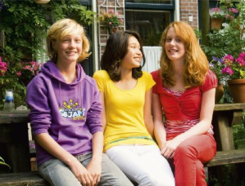
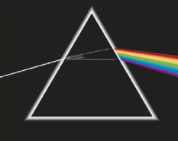
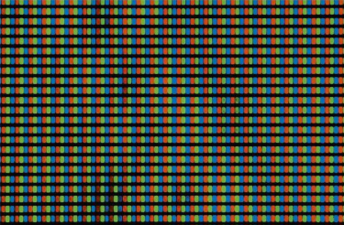

Hoofdstuk 8 Licht
8.3 Licht en kleur

Slide 2


§8.3 Licht en kleur
Doelen:
Je kunt benoemen wat de kleuren van de regenboog zijn
Je kunt uitleggen wat het weerkaatsen en absorberen van licht betekent voor de kleuren die we zien
Je kunt uitleggen hoe mengkleuren ontstaan

Slide 3
8.3 Licht en kleur
Het kleurenspectrum
Het witte zonlicht bestaat uit alle kleuren van de regenboog
Zonlicht op een prisma
Reeks kleuren wordt zichtbaar → het spectrum
R O G G B I V

Slide 4
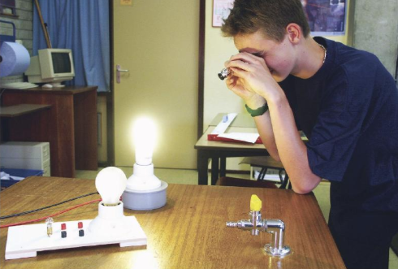
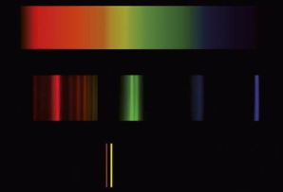
8.3 Licht en kleur
De zakspectroscoop
De samenstelling van licht kun je onderzoeken met een zakspectroscoop
Spectrum van licht bekijken → bekijken uit welke kleuren licht bestaat
halogeenlamp
tl-buis
natriumlamp

Slide 5
8.3 Licht en kleur
Gekleurde voorwerpen zien
De kleur die je ziet wordt weerkaatst
De andere kleuren worden geabsorbeerd
Dit licht wordt omgezet in warmte

Slide 6
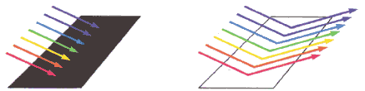
8.3 Licht en kleur
Gekleurde voorwerpen zien
Bijna alle kleuren om je heen zijn mengkleuren
Gele trui → terugkaatsing van geel, oranje en groen licht
Witte voorwerpen → kaatsen (bijna) al het licht terug
Zwarte voorwerpen → absorberen (bijna) al het licht

Slide 7
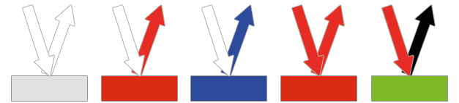
8.3 Licht en kleur
Het licht van lampen
Welke kleur licht wordt er geabsorbeerd en welke kleur wordt er teruggekaatst?

Slide 8
8.3 Licht en kleur
Plus De televisie
Televisiescherm is opgebouwd uit pixels → iedere pixel heeft een rood, groen en blauw beeldpunt
Beeldpunten in een scherm kunnen apart in- en uit- geschakeld worden
Zo ontstaan (meng)kleuren

